Slide 1
ImageLoader解析
——佘冰

Slide 2
一些比较重要的类：
ImageLoader：
ImageLoaderConfiguration：对下载的各种配置
ImageLoaderEngine：下载引擎（对下载进行控制）
：回调接口（外部调用）
ImageImageLoadingListenerLoader：对象（单例模式）
方法： displayImage
loadImage
ImageLoaderConfiguration：
Executor taskExecutor；线程池，处理下载
Executor taskExecutorForCachedImages：线程池，处理缓存在硬盘的文件
int threadPoolSize：线程池线程个数
BitmapProcessor processorForDiskCache：图片加工器
MemoryCache memoryCache：内存缓存策略
DiskCache diskCache：硬盘缓存策略
FileNameGenerator diskCacheFileNameGenerator：硬盘文件取名器
ImageDownloader downloader：下载线程
ImageDecoder decoder：图片装饰器
DisplayImageOptions defaultDisplayImageOptions：view显示配置

Slide 3
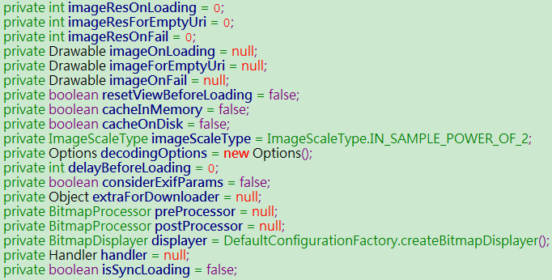
一些比较重要的类：
DisplayImageOptions：

Slide 4
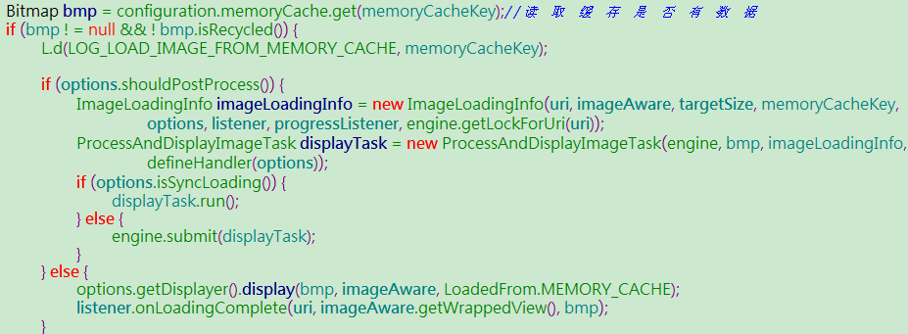
ImageLoader方法解析：
装饰类

Slide 5
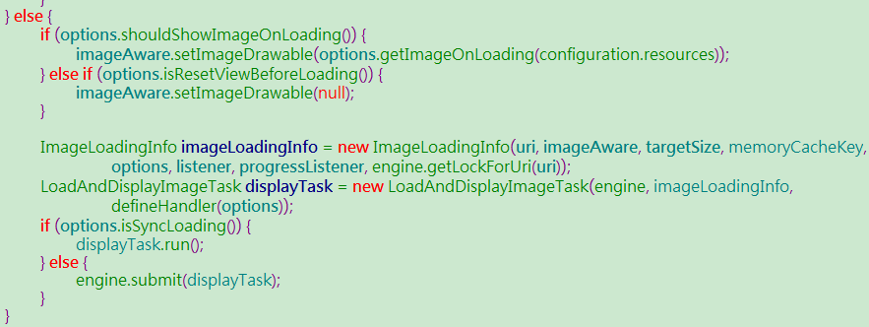
下载的线程

Slide 6
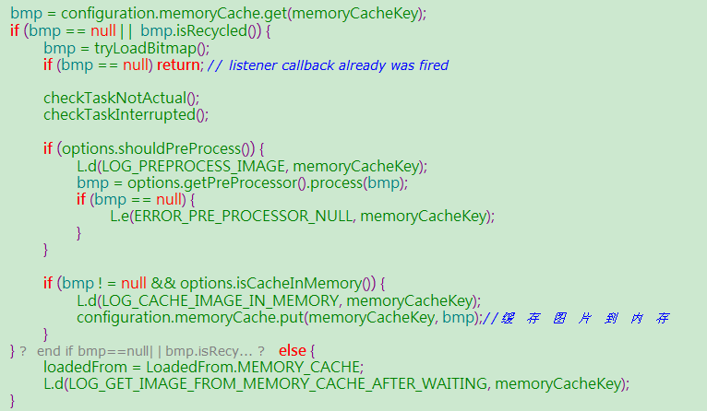

Slide 7
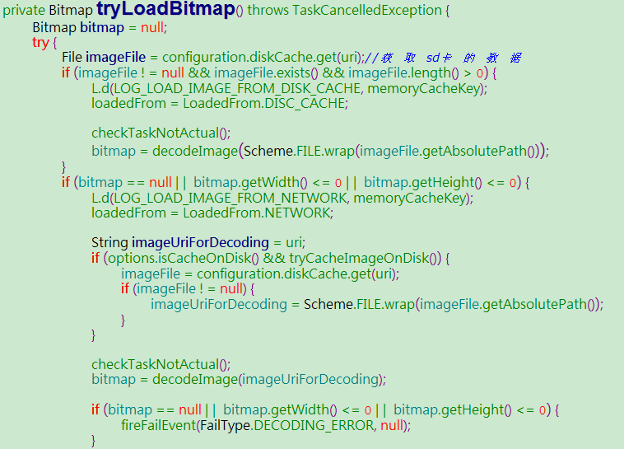
下载

Slide 8
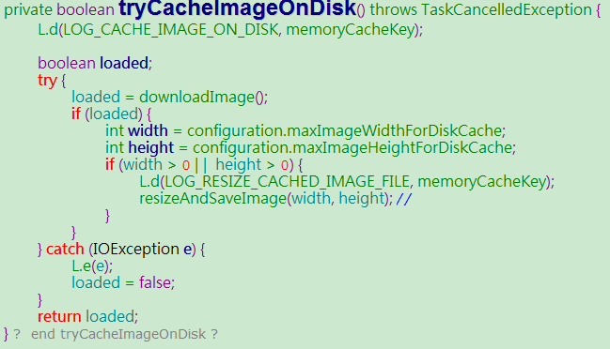
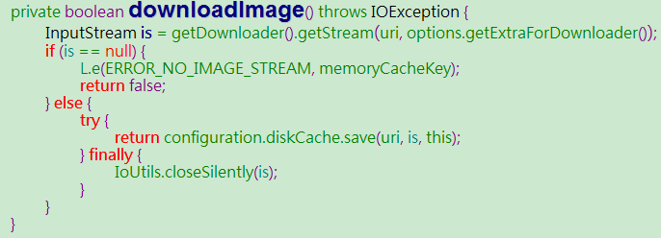

Slide 9
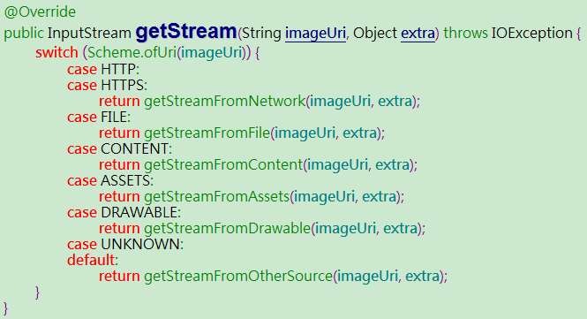
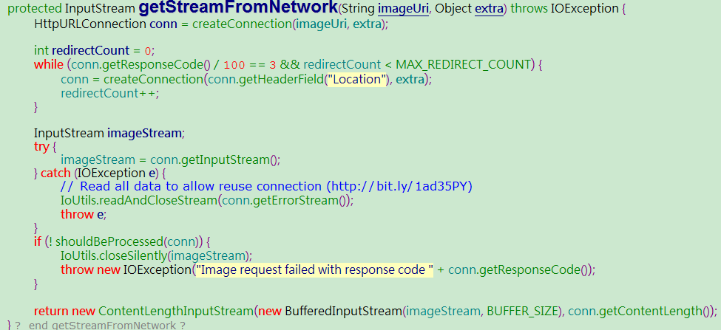
BaseImageDownloader
MAX_REDIRECT_COUNT = 5

Slide 10


Slide 11
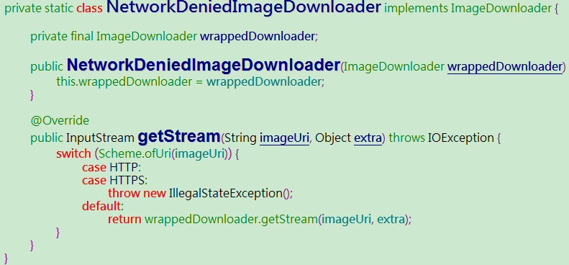

Slide 12
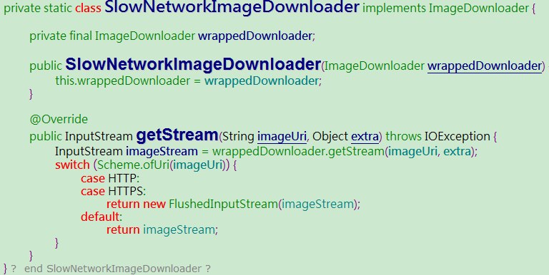

Slide 13
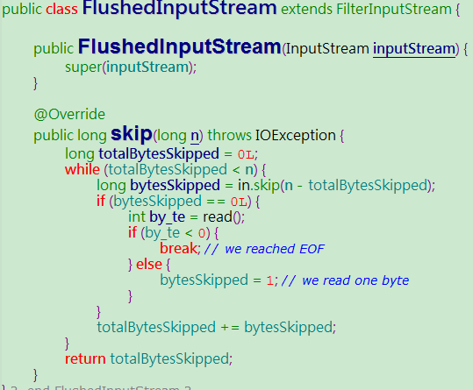
Android对于InputStream流有个小bug在慢速
网络的情况下可能产生中断，可以考虑重写
FilterInputStream处理skip方法来解决这个bug。
BitmapFactory类的decodeStream方法在网络
超时或较慢的时候无法获取完整的数据，这里我
们通过继承FilterInputStream类的skip方法来
强制实现flush流中的数据，主要原理就是检查
是否到文件末端，告诉http类是否继 续。

Slide 14
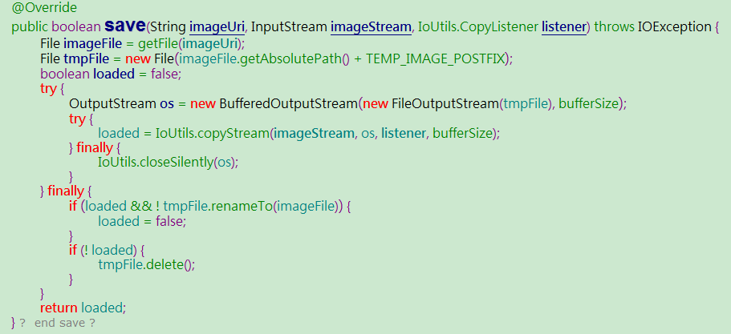
BaseDiskCache：

Slide 15
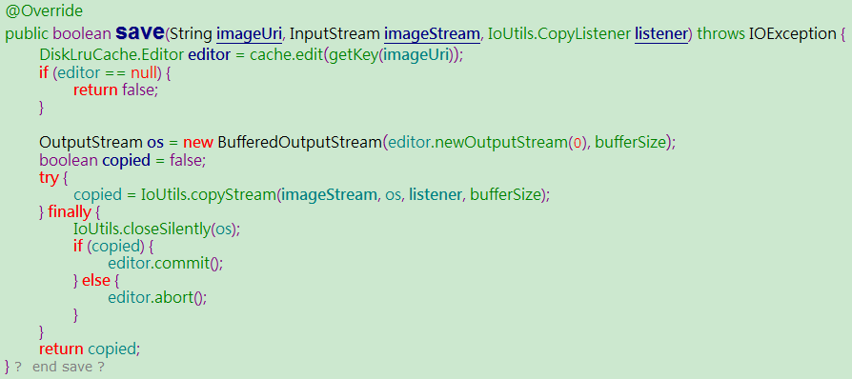
LruDiskCache

Slide 16
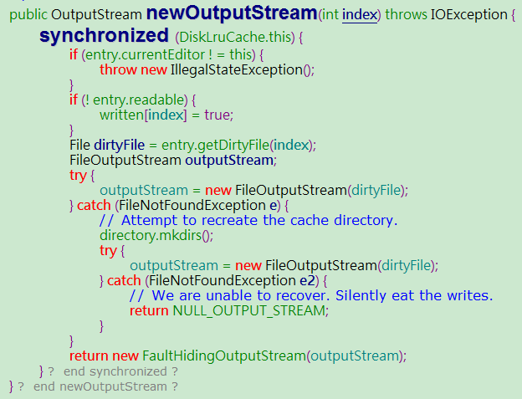

Slide 17
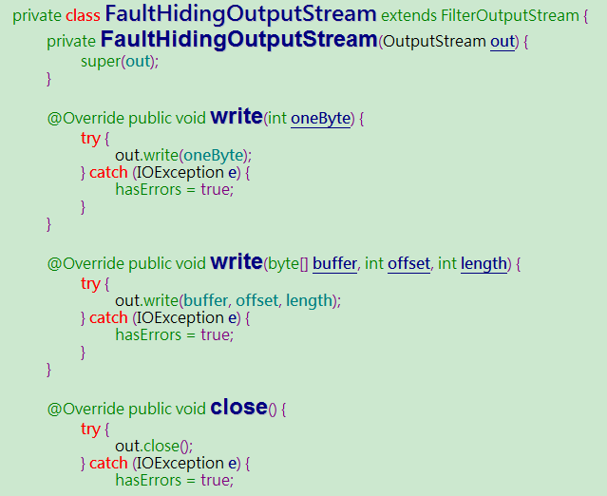

Slide 18
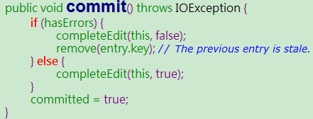
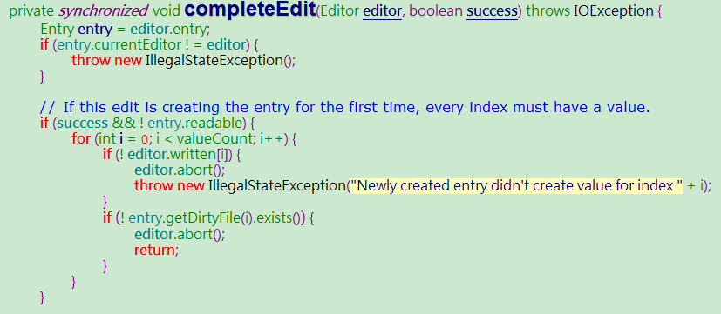

Slide 19
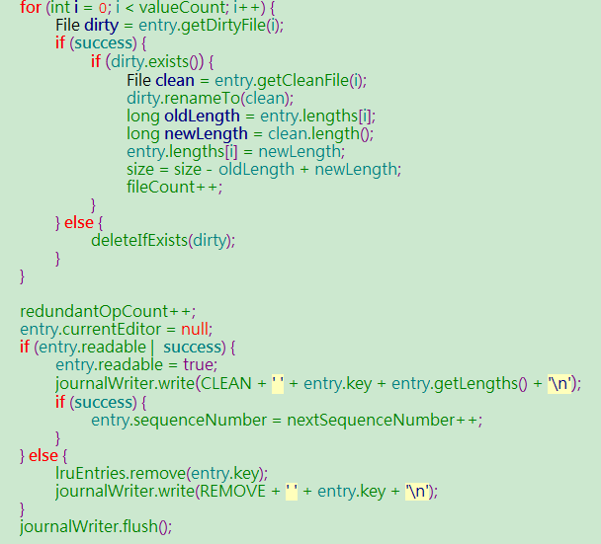


Slide 20
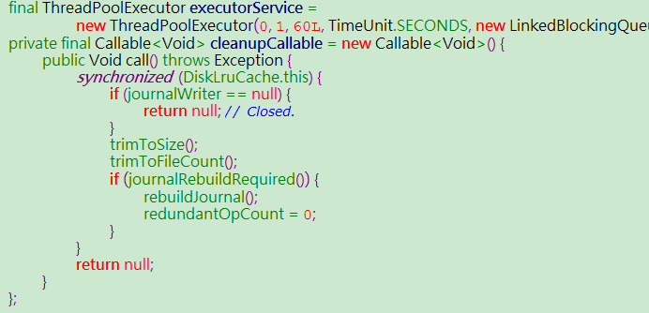
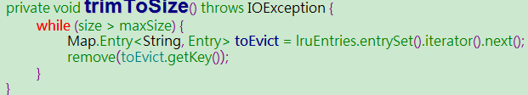

Slide 21
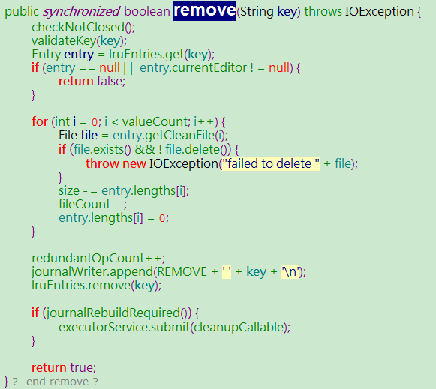

Slide 22
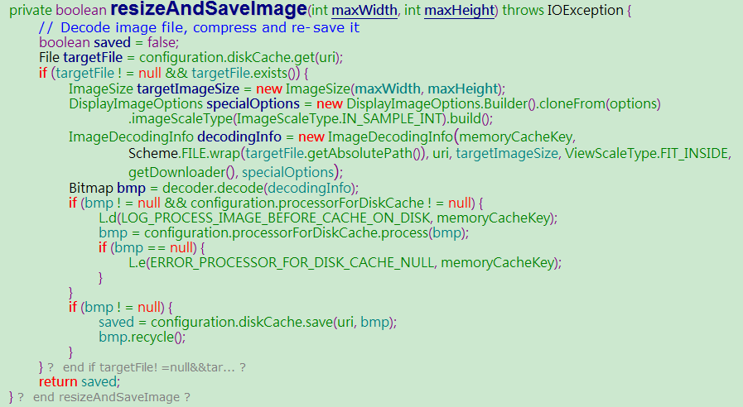

Slide 23
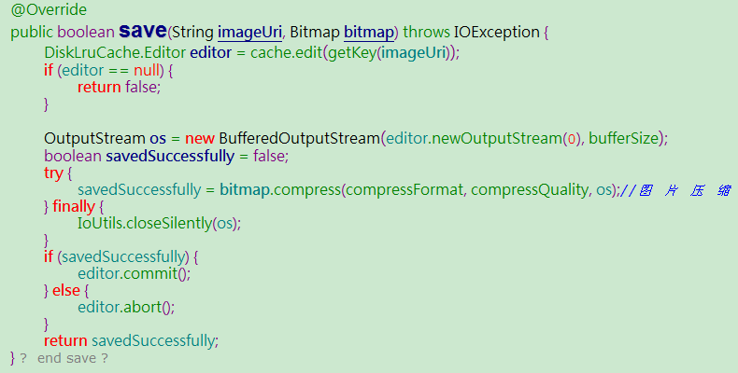

Slide 24
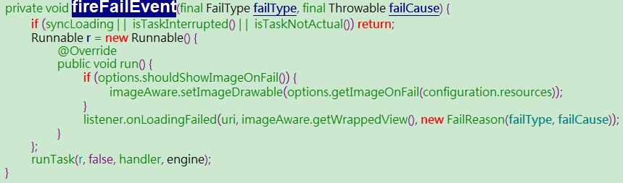
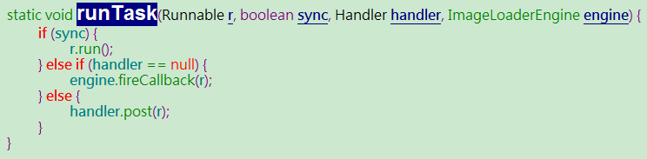
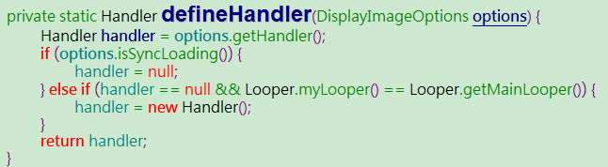

Slide 25
BaseMemoryCache：
private final Map<String, Reference<Bitmap>> softMap =
Collections.synchronizedMap(new HashMap<String, Reference<Bitmap>>());
LruMemoryCache：
双向循环链表
private final LinkedHashMap<String, Bitmap> map;

Slide 26
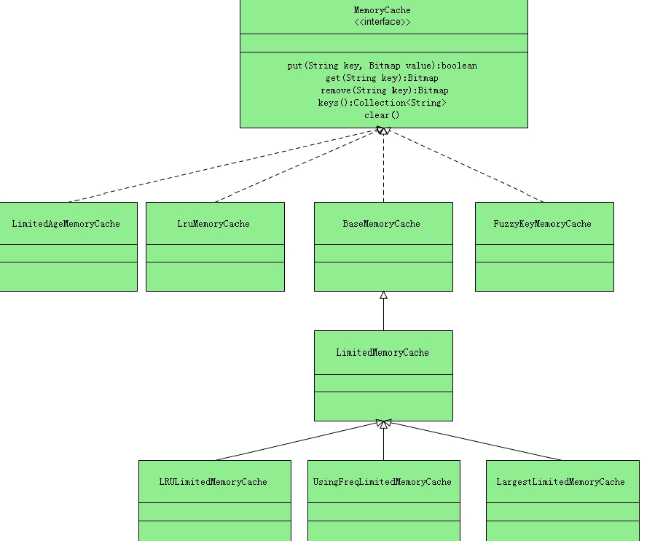

Slide 27
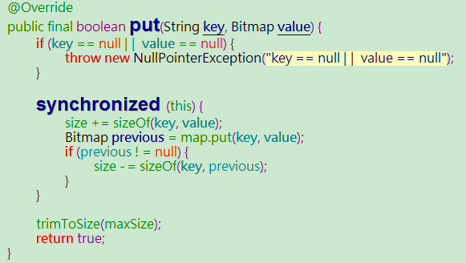
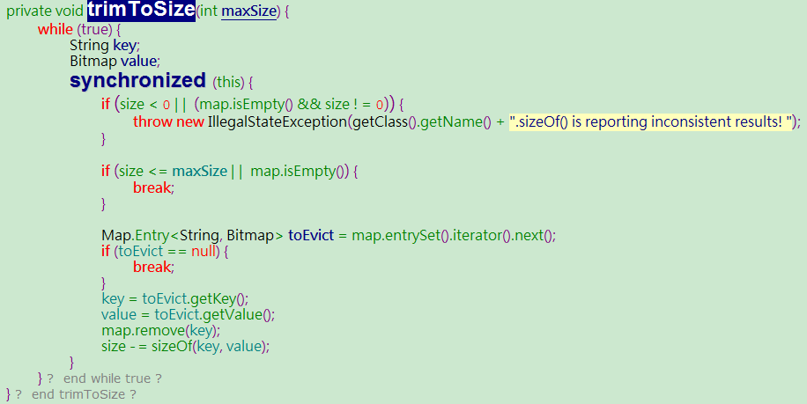
LruMemoryCache
先进先出（FIFO）

Slide 28
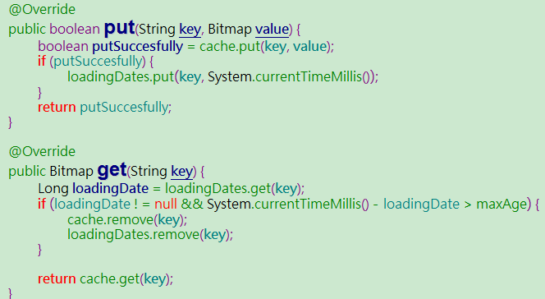
LimitedAgeMemoryCache：最长时间限制

Slide 29
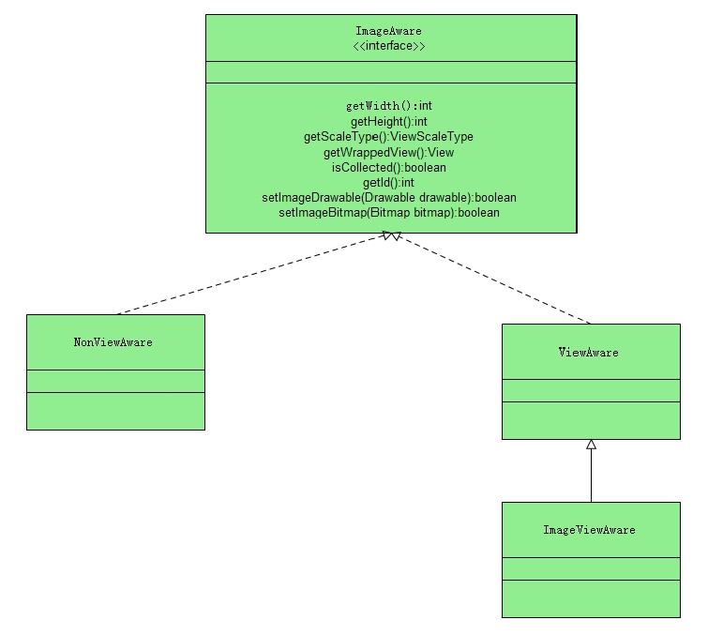

Slide 30
回调类：
ImageLoadingListener
onLoadingStarted
onLoadingFailed
onLoadingComplete
onLoadingCancelled
ImageLoadingProgressListener
onProgressUpdate

Slide 31
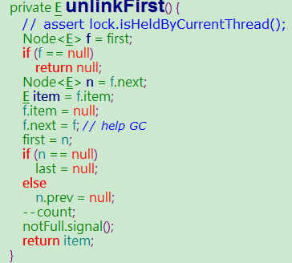
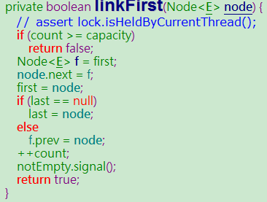
Node{
Item；
Pre；
Next；
}
知识点拓展：
BlockingQueue<T>：共享队列
队列分类：
先进先出（FIFO） 后进先出（LIFO）
方法：offer(object)
poll()
LinkedBlockingQueue：先进先出（java自带）
LIFOLinkedBlockingDeque：先进后出（重写BlockingQueue）
LIFOLinkedBlockingDeque{
public boolean offer(T e) {
return super.offerFirst(e);
}
public T remove() {
return super.removeFirst();
}
}

